Slide 1


Slide 2


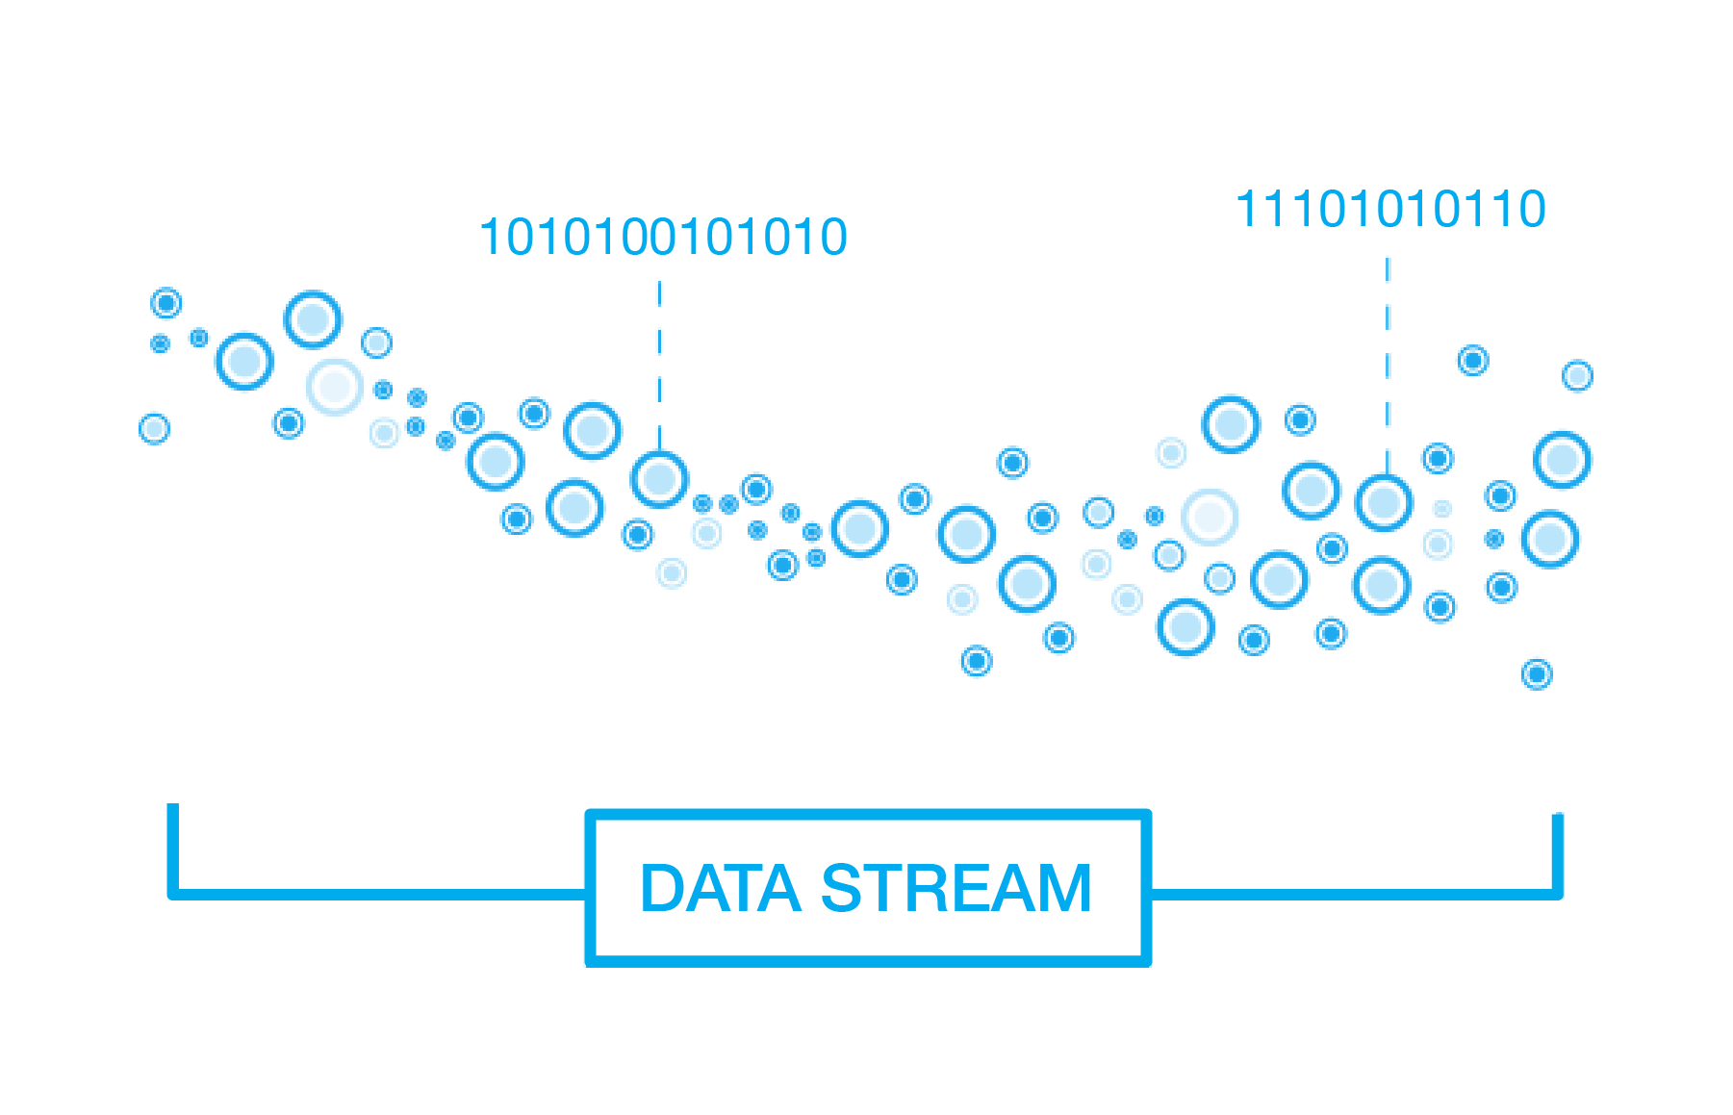
دانشکده کامپیوتر شبکه ارتباطات
گروه مهندسی کامپیوتر
داده‌های جریانی
عنوان ارائه:
استاد: دکتر محمدعلی جوادزاده
ارائه دهنده: محمد روستائی
مهندسی کامپیوتر
گرایش هوش مصنوعی و رباتیکز
درس یادگیری ماشین
زمستان 1400

Slide 3
فهرست مطالب
1. تشخیص اشیا چیست؟
1.1. بلوک دیاگرام ساده برای تشخیص اشیا
1.2. شناسایی اشیا با تشخیص اشیا چه تفاوتی دارد؟
1.3. آیا می‌توانیم تشخیص اشیا را تعمیم‌ یافته شناسایی اشیا بدانیم؟
2. Bounding Box در تشخیص اشیا
3. چالش در Object Detection
4. معیار ارزیابی در Object Detection
.5انواع روش های تشخیص اشیا در تصویر
5.1. تشخیص اشیای دو مرحله‌ای
5.2. تشخیص اشیای تک مرحله‌ای
.6 الگوریتم YOLO
.7 ساختار یک الگوریتم مبتنی‌ بر پروپوزال ناحیه به‌نام R-CNN
1/26

Slide 4

داده‌های جریانی چیست؟!
منظور از الگوریتم های داده های جریانی (جریان داده ها) چیست؟
الگوریتم‌هایی که با داده‌های پویا و نامحدود کار می‌کنند را الگوریتم‌های داده‌های جریانی می‌نامند.
2/26

Slide 5
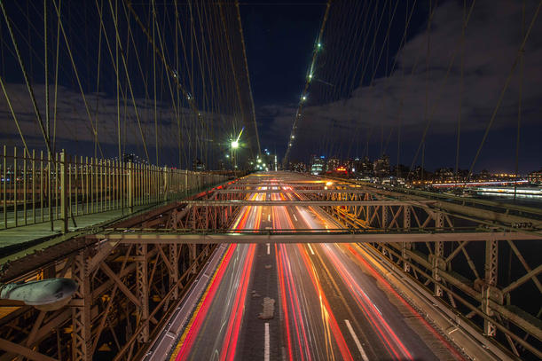
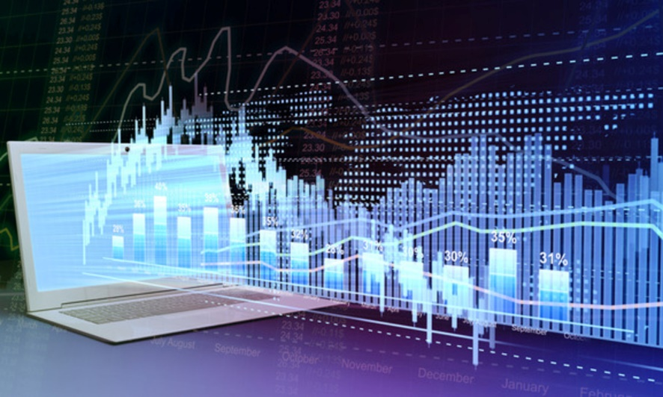
مثال‌هایی از داده‌های جریانی
نمونه داده‌های جریانی در زمینه‌های مختلف
جریان ترافیک در کلانشهرها و جاده ها
هواشناسی و داده های اقلیمی
داده های زیست محیطی
شبکه های تلویزیونی و رادیویی
شبکه های حسگر گوناگون
علوم و فنون فضایی، جغرافیایی، نظامی
مراقبت های ویژه پزشکی
تجارت، بورس و بازار
نمونه داده‌های جریانی در زمینه فناوری اطلاعات
انتقال داده ها در شبکه های رایانه ای (ترافیک شبکه)
اطلاعات نشست (لاگ)
امنیت سیستم ها (کنترل امنیت)
کانال ها در شبکه های اجتماعی
برنامه های اینترنتی و پادکست ها
تراکنش های مالی/بانکی برخط
انواع سیستم های مبتنی بر سنسور (مانند RFID)
3/26

Slide 6

ویژگی‌های داده‌های جریانی
Real-time data
Ordered data
Large data
Continuous data
Non-ending data
Digital data
4/26

Slide 7

محدودیت‌های داده‌های جریانی
یکبار مشاهده داده
پاسخ بلادرنگ
محدودیت حافظه
تشخیص رانش مفهوم
5/26

Slide 8
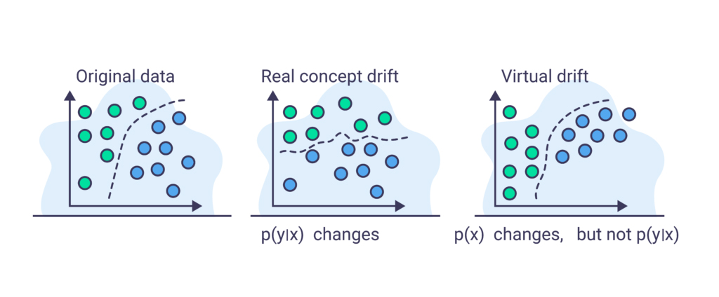
رانش مفهوم
تغییر الگوی توزیع داده‌ها در طول زمان
6/26

Slide 9
تعاریف پایه در داده‌های جریانی
جریان داده : دنباله ایی از نمونه داده هاست.
مفهوم : یک مفهوم یا یک منبع داده، احتمال پیشین برای رده های تابع توزیع احتمال رده ی آنها تعریف می شود.
رانش مفهوم: اگر مجموع بازه اطلاعات در زمان های T1 و T2 برابر نباشند.
پنجره زمانی: آن بخش از بازه زمانی که برای پردازش انتخاب می کنیم.
7/26

Slide 10
انواع رانش مفهوم
رانش مفهوم مجازی:
هنگامی است که رانش مفهوم تاثیر مستقیمی بر حدود تصمیم گیری نداشته باشد ولی بر روی تابع چگالی احتمال اثر بگذارد
رانش مفهوم حقیقی:
هنگامی است که رانش مفهوم هم تاثیر مستقیمی بر حدود تصمیم گیری دارد و هم بر روی تابع چگالی احتمال اثر می گذارد
8/26

Slide 11
انواع پنجره زمانی
پنجره نقطه عطفی
پنجره کشویی
پنجره محوشونده
پنجره یک بر
9/26

Slide 12
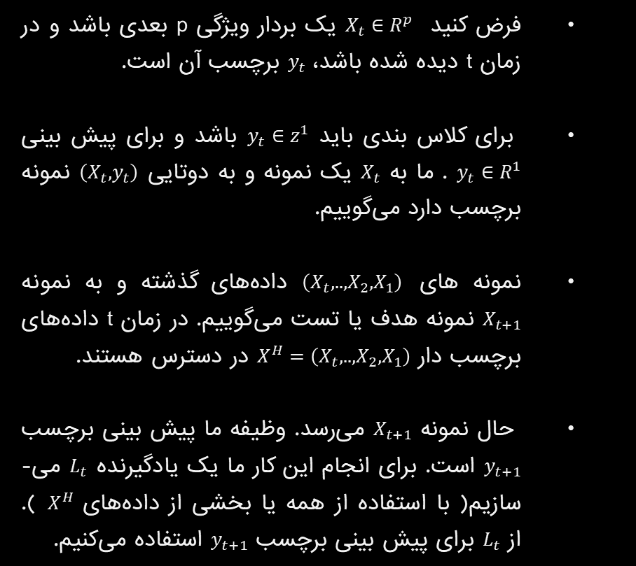
رویکردهای محاسباتی در داده‌های جریانی – یادگیری افزایشی
فرض کنید $X_{t}∈R^{p}$ یک بردار ویژگی p بعدی باشد و در زمان t دیده شده باشد، $y_{t}$ برچسب آن است.
برای کلاس بندی باید $y_{t}∈z^{1}$ باشد و برای پیش بینی $y_{t}∈R^{1}$ . ما به $X_{t}$ یک نمونه و به دوتایی $\left(X_{t},y_{t}\right)$ نمونه برچسب دارد می­گوییم.
نمونه های $\left(X_{t},..,X_{2},X_{1}\right)$ داده­های گذشته و به نمونه $X_{t+1}$ نمونه هدف یا تست می­گوییم. در زمان t داده‌های برچسب دار $X^{H}=\left(X_{t},..,X_{2},X_{1}\right)$ در دسترس هستند.
حال نمونه $X_{t+1}$ می­رسد. وظیفه ما پیش بینی برچسب $y_{t+1}$ است. برای انجام این کار ما یک یادگیرنده $L_{t}$ می­سازیم( با استفاده از همه یا بخشی از داده­های $X^{H}$ ). از $L_{t}$ برای پیش بینی برچسب $y_{t+1}$ استفاده می­کنیم.
10/26

Slide 13

رویکردهای محاسباتی در داده‌های جریانی – یادگیری دو گامی
چکیده ای از داده ها در لحظه ایجاد می شود.
پردازش مورد نظر روی چکیده ها انجام می شود که در این حالت پردازش با سرعت بیشتری انجام می شود.
11/26

Slide 14

روش های اعتبار سنجی در داده های جریانی
روش جداسازی:
از هر قطعه داده ایتدا برای آزمون و سپس برای به روزرسانی مدل استفاده می شود
روش پی در پی:
هر نمونه داده ابتدا و پیش از آنکه برای آموزش به صورت افزایشی استفاده شود، برای آزمون استفاده می شود.
12/26

Slide 15
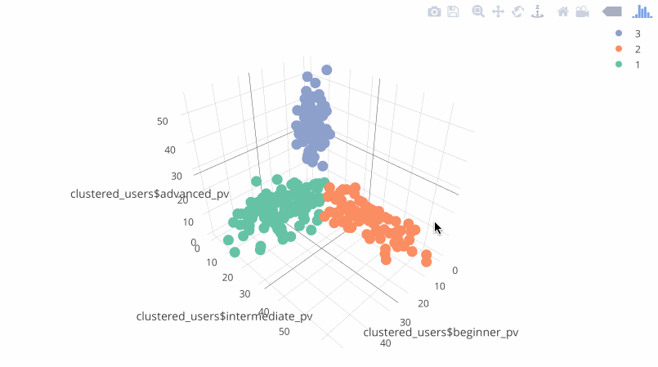
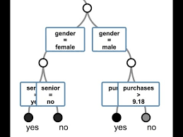
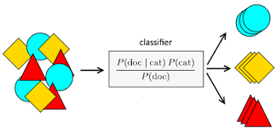
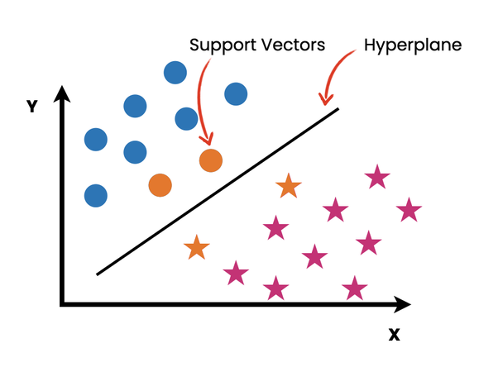
روش های یادگیری در داده های جریانی
دسته بندی
درخت تصمیم (درخت هافدینگ)
دسته بندی بیزین
شبکه‌های عصبی
نزدیک ترین همسایگی
درخت سازگار تصمیم
انتخاب پویای ویژگی – یکی در برابر بقیه
کاوش در جریان‌های متنی
13/26

Slide 16
روش دسته بندی
فرآیند یافتن یک مدل عمومی برای داده های گذشته، به طوری که بتوان آن را روی داده های جدید اعمال کرد، دسته بندی می نامند.
14/26

Slide 17
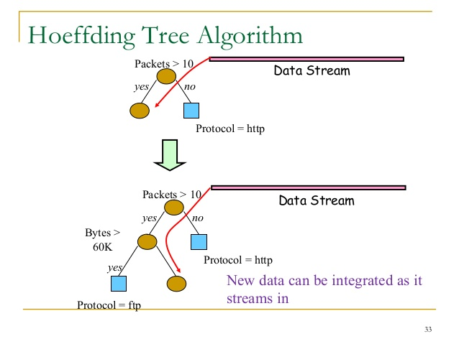
درخت تصمیم (درخت هافدینگ)
یک دسته بندی بر مبنای درخت تصمیم برای داده های جریانی است.
از درخت های تصمیم سنتی به دلیل اینکه نیاز به چند بار پویش دارند، در داده های جریانی نمی توان استفاده کرد
کاستی های معمول روش های دسته بندی جریانی
حساسیت زیاد به ترتیب نمونه ها
زمانی که نمونه کافی برای ساخت درخت پویش شود، درخت هافدینگ شبیه درخت های سنتی می شود
عدم قطعیت در زمان یادگیری در درخت هافدینگ برای هر نمونه ثابت است.
عدم مقابله با رانش مفهوم
15/26

Slide 18
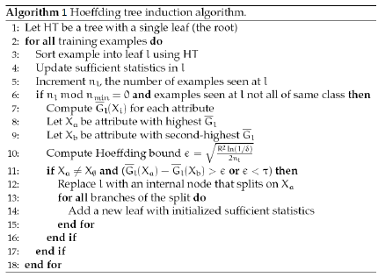
درخت تصمیم (درخت هافدینگ)
الگوریتم درخت هافدینگ
16/26

Slide 19
دسته بندی بیزین
از درخت بیز از یک درخت مخلوط – گوسین سلسله مراتبی جهت نمایان کردن تمامی مجموعه داده استفاده می کنند.
برای حل مساله دسته بندی چند کلاسه نیز کاربرد دارد.
برای هر داده‌ی آزمون الگوریتم سعی می‌کند که نزدیک‌ترین مجموعه گره‌ها که مرز نامیده می شوند را پیدا کند.
درخت بیز ی دسته‌بند است که پس از مدتی که شروع به کار کرد می‌تواند نتیجه و تصمیم داشته باشد و دقت عملکردش با انتخاب مرزهای دقیق‌تر افزایش می یابد.
کاربردها:
برخی از نمونه‌های کاربردی:
تشخیص گفتار، بازارسهام، طبقه‌بندی متن، عیب‌یابی کامپیوتر، سیستم‌های تشخیص پزشکی، برنامه‌ریزی سلاح‌های بلادرنگ، تشخیص خطا در پردازنده‌ها
تشخیص
پیش‌بینی
17/26

Slide 20
شبکه‌های عصبی
روش شبکه‌های عصبی داده دانه تغییر پذر یک روش دسته بندی است که دارای دو مرحله است.
در مرحله اول از نرون‌های T-S برای ساختن ریزدانه‌های اطلاعات برای داده‌هایی که در حال آمدن هستند استفاده می‌کند.
در گام دوم شکبه عصبی روی این ریزدانه هاای اطلاعاتی به جای داده اصلی ساخته می‌شود
یک ریزدانه مرتبط با برچسب یک کلاس به شکل یک تابع غضویت سه گوش تعریف می‌شود که بعدا در جهت تطبیق با داده‌های جدید تغییر می‌کند.
زمانی که داده‌های آزمون می‌رسند، یک نورون بیشینه گیری بهترین پیشبینی ریزدانگی را انتخاب می‌کند و برچسب آن را به نمونه ، جهت پیش بینی کلاسش، اختصاص می‌دهد.
در مسائل دسته‎بندی که محیط دائما تغییر می‎کند استفاده می‎شود ولی نیاز به زمان آموزش طولانی داره
18/26

Slide 21
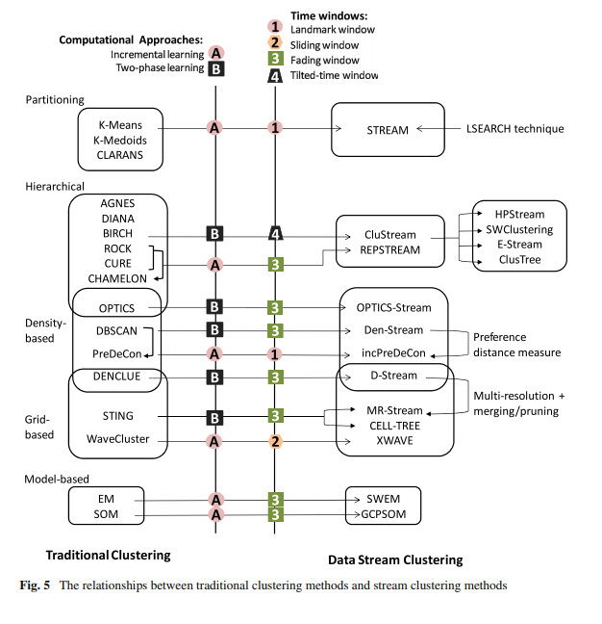
روش‌های سنتی دسته‌بندی VS روش‌های مبتنی بر داده‌های جریانی
19/26

Slide 22
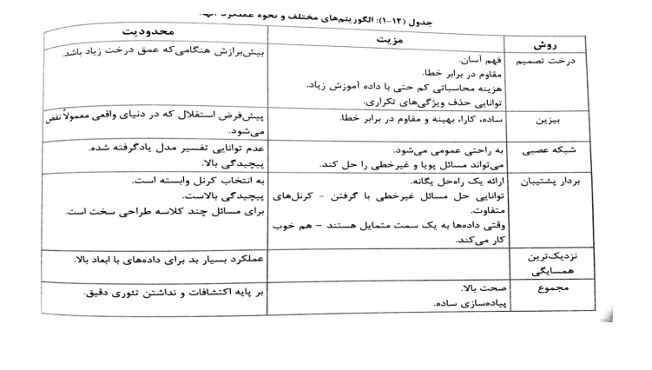
سایر الگوریتم‌ها و نحوه عملکرد آن‌ها
20/26

Slide 23
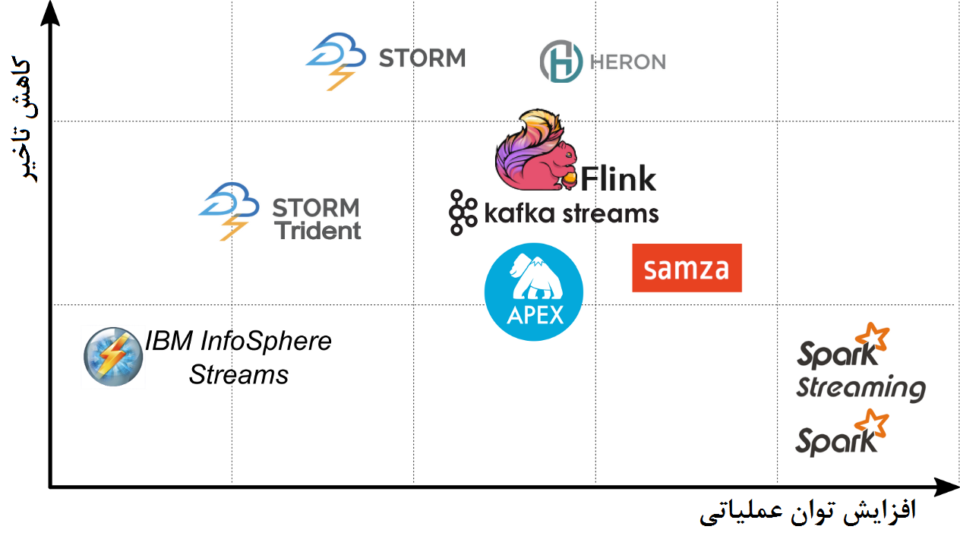
محیط‌های مختلف برای کار با داده‌های جریانی
21/26

Slide 24
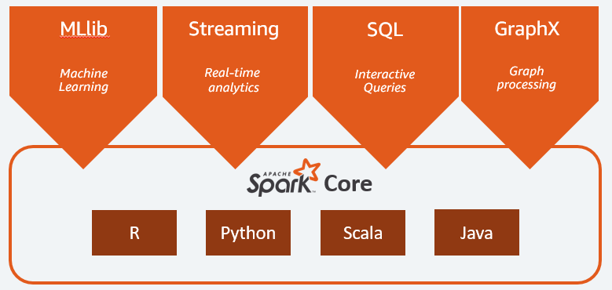
Apache Spark
22/26

Slide 25
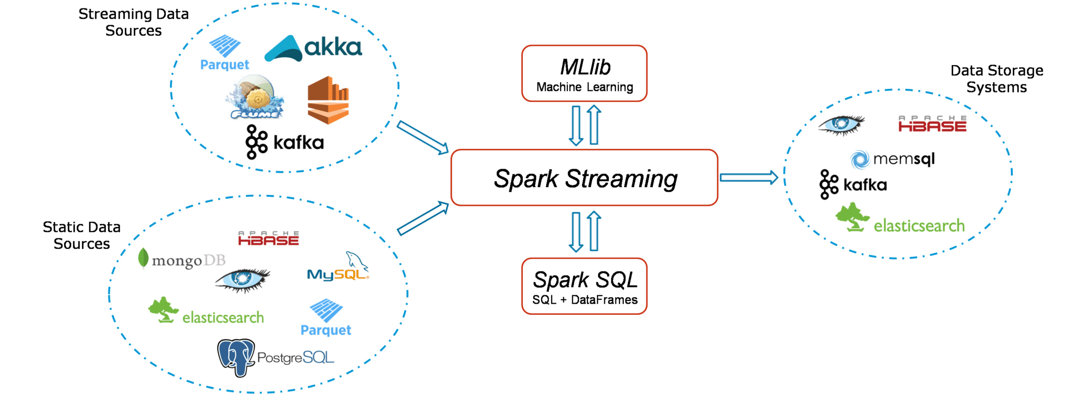
Spark Streaming
23/26

Slide 26
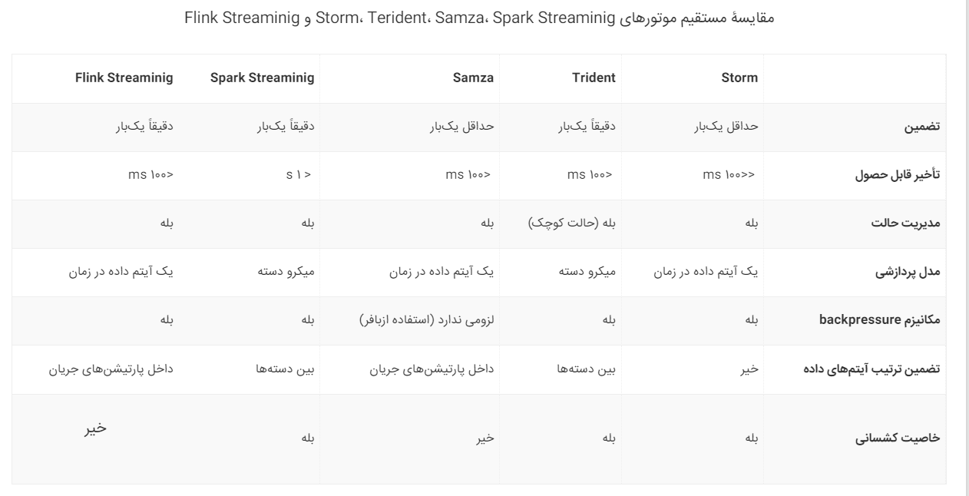
مقایسه چند ابزار مشهور در زمینه پرداش داد‌های جریانی
24/26

Slide 27
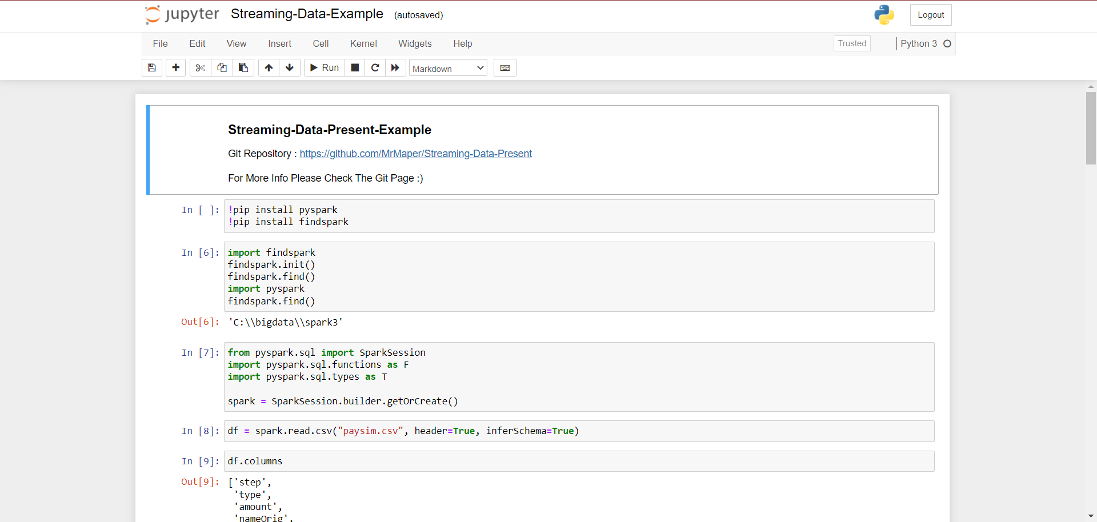
مثال کشف کلاهبرداری از تراکنش‌های مالی
25/26

Slide 28
مقاله های پیشنهادی برای مطالعه در حوزه شناسایی اشیاء
https://link.springer.com/article/10.1007/s10115-014-0808-1
26/26

Slide 29


